Slide 1
唯物史观方法论审视下的高考历史试题
西南大学附中 刘金文
一、历史课程标准视域的唯物史观---高中历史课程标准是命题的依据
二、中国高考评价体系与唯物史观---高考评价体系是高考实施的路径
三、唯物史观审视下高考历史试题---唯物史观是认识历史的根本方法
Notes:
大家好我为什么要研究这个问题呢，很简单。起初仅是因为一句话而已，就是我们看文章看书，经常看到的一句话，唯物史观是核心素养整体达成的理论保证，接着，他又说其他素养之间的作用，就是解释不清怎么起到这个理论保证的用，，而且其他的素养与唯物史观的关系是什么？而且我们还可以看到说唯物史观是我们历史学研究历史教育教学，教材编写等等的指导思想等等，这就让我有非常强烈的愿望去研究它，和我们历史教育有什么关系。
所以这一年多来，我就自娱自乐写了唯物史观与教材编写，唯物史观与大概念，唯物史观与高考的一些小文章。

Slide 2
一、历史课程标准视域的唯物史观
高中历史课程标准是命题的依据

Slide 3
（一）课标中关于唯物史观的地位
历史学研究的指导思想
“课程性质”中指出“历史学是在一定历史观指导下叙述和阐 释人类历史进程及其规律的学科。
中学历史课程实施的指导思想
“课程理念”中指出，普通高中历史课程要进一步运用历史唯物主义观点促进学生全面发展。
历史课程最重要的目标
核心素养、课程目标，学业质量”重点阐述了唯物史观的课程目标与学业质量层次
历史课程的内容之一
选修课程模块1“史学入门”的内容要求中有“唯物史观与历史研究”一目
Notes:
1.研究历史的史学观念很多，唯物史观是唯一的科学，唯物史观是一个庞大的历史哲学体系，是认识历史的根本方法，唯物史观是宏观与微观相结合的研究方法。年鉴学派的史学思想，布罗代尔自己都说长时段思想史由马克思最早提出来的。
2.这句话应该是讲运用唯物史观促进学生的发展，培养学生的三观这样。
3.在这几部分对唯物史观的教学目标就比较的具体了。
4.唯物史观也是选修课的一门，但是在在中学应该是比较少学校开设

Slide 4
（二）课标中“基本理念”“核心素养” 等关于唯物史观的要求
一是明确了学生通过历史学习，能够认识和掌握唯物史观主要的、基本的观点
二是能够初步了解人类社会形态从低级到高级的发展趋势，进而认识人类历史发展的基本规律。
三是使学生树立科学的历史观，运用科学的理论和方法来认识历史和解释历史，使学生的历史学习从感性认识阶段不断向理性认识的高级阶段迈进，将自己建构的历史认识建立在科学的理论和方法的基础上
（基本理念）历史课程要以唯物史观为指导，将正确的思想导向和价值判断融入对历史的叙述和评判中。
Notes:
1.一是要了解唯物史观的基本内容，这个部分在课标都有表述，但是在教学，考试当中可以运用的远不止这些
2.二是运用唯物史观的理论认识历史发展趋势和历史发展规律，唯物史观关于历史发展规律有四大层次的规律，第一、决定论的规律，第二，决定论的辩证关系的规律，第三、恩格斯的合力论，第四，社会历史过程合目的性合规律性统一
3.那这里也是要求教学过程中教师要教会学生认识历史的唯物史观方法论
4.这方面涉及唯物史观的价值论内容

Slide 5
（三）学业质量水平要求
历史学业质量水平1和2：能够知道人类物质生活资料的生产是社会生活的基础，知道生产力是历史发展的决定因素，知道经济基础与上层建筑之间的辩证关系，了解人类社会从低级向高级发展的规律；能够理解唯物史观是科学的历史观。
历史学业质量水平3和4：能够从生产力与生产关系、经济基础与上层建筑的辩证关系来理解历史上的发展变化和社会形态的演变过程，理解阶级斗争是推动阶级社会发展的直接动力；理解人民群众在历史发展中的重要作用；能够史论结合、实事求是地论述历史与现实问题。（高考命题的依据）
Notes:
我们纵观学业质量水平关于唯物史观的描述，要求掌握的内容，是唯物史观的决定论和动力论内容

Slide 6
（四）唯物史观与其他核心素养之间的内在关联
《义教课标（2022 年版）》特别论述了这五个核心素养的关系：
唯物史观是历史学习的理论指引，是其他素养得以达成的理论保证；
时空观念是历史学科本质的体现，是其他素养得以达成的基础条件；
史料实证是历史学习的必备技能，是其他素养得以达成的必要途径；
历史解释是对历史思维与表达能力培养的基本要求，是其他素养得以达成的集中体现；
家国情怀体现了历史学习的价值追求，是其他素养得以达成的情感基础和理想目标。
Notes:
唯物史观与其他核心素养的关系是什么？义教课标这里给出了 明确的答案。但是老师们一看有蒙圈了，为什么唯物史观是理论保证，在我个人看来，这个理论保证的意思是，唯物史观的理论内容，就包含了核心素养在里面 。时空观念，这是历史过程论的内容，史料实证，是认识论的内容，，历史解释，和唯物史观的方法论是密切相关的，家国情怀，就是要在教学中渗透价值观教育，和唯物史观的历史价值论内容密切相关

Slide 7
五个核心素养之间有着密不可分的联系，是互为依托的，不能机械地割裂。
例如，要得出正确的历史解释，需要在唯物史观的指导下进行，需要有准确的时空定位，需要运用有价值的史料并以此来支撑所得出的结论，所进行的解释也必然含有价值观念和人文情怀。
再如，进行史料实证素养的培养，并不只是单一地针对史料的运用，因为搜集、辨析、解读史料需要运用唯物史观的观点与方法，所用的史料也要准确定位在特定的时空条件之下，对史料的解读本身也是某种历史解释。
因此，教师要注重各核心素养之间的内在关联，从整体上把握核心素养的培养。唯物史观是学习和探究历史的核心理论和指导思想，是历史核心素养体系的灵魂，统领着历史核心素养的方向。
Notes:
如何体现理论保证的作用，。这里可以提供一例子

Slide 8
（五）历史教材是课程标准的载体，教材的叙事理论是以唯物史观为指导，以纲要和义教课本为例：
历史知识的基本结构建立在时间顺序的基础上，所展现的历史进程以时间为坐标。
历史的发展。但是，仅仅按照历史时序编排内容，还不能够充、变化、延续也需要通过时间体现出来。
因此，义务教育历史课程的内容，要置于时序的结构中，通过时序展示出历史发展的基本线索，以及基本的历史状况分展示中外历史发展的基本过程和规律，需要将漫长的历史进程划分出阶段，每个阶段划分出时期，分阶段、时期组织课程内容。这样，才能将零散的知识结构化，展现出历史发展的脉络。
Notes:
第五，我们的课本，当然是受到布鲁纳结构主义思想的影响的，郭华老师在介绍义教课标的时候已经说了，但是我们的课本也是深受唯物史观的结构主义思想的影响的，我的认识当中，布鲁纳的结构主义是注重共时性的，而唯物史观的结构主义思想史历时性和共时性相结构的，也就是历史和结构相统一，你们看课本的目录就知道。
一是历史知识的组织，是以时空阶段的顺序，以大概念组织知识，使其结构化

Slide 9
历史教科书坚持马克思主义唯物史观
用唯物史观的思想、方法编写历史教科书。如对待历史人物不能用今天的标准去苛求历史人物，不能将古人现代化，要按照人物在不同时期的不同作用进行客观评价，对反面人物实事求是的评价等。 同时，揭示了人类社会历史是一个从低级向高级、从分散到整体的发展过程，大致经历了原始社会、奴隶社会、封建社会、资本主义社会和社会主义社会五种社会形态。
摘自王宏志．历史教材的改革与实践［Ｍ］．北京：人民教育出版社，2000年，第247-251页

Slide 10
统编版高中历史教科书的编写
有着系统的编写依据和思想指导。全面贯彻国家意志，确保人才培养的基本规格。统编教科书编写工作坚持以马克思列宁主义、毛泽东思想、邓小平理论、“三个代表”重要思想、科学发展观、习近平新时代中国特色社会主义思想为指导，全面贯彻党的教育方针，落实立德树人根本任务，具体回答培养什么人、怎样培养人和为谁培养人的根本问题。具体到编写实践中，就是要坚持习近平总书记提出的“用新时代中国特色社会主义思想铸魂育人” ，以“一个坚持、五个体现”为根本遵循，把“铸魂育人”作为行动指南。
摘自徐赐成《统编版高中历史教科书与学科素养培育》

Slide 11
必修课程的《中外历史纲要》、三个选择性必修课程模块和两个选修课程模块及其内容，都是遵照“课程标准”的“整体结构”“内容体系”等进行设计的;内容编写“以唯物史观为指导思想”，把有关社会形态学说、生产力与生产关系原理等唯物史观基本内容，通过“史料运用”和“共同语言” 贯彻到高中历史教材中; 内容表达上注重史实铺陈、材料运用和逻辑建构，渗透历史学科核心素养要求。
摘自徐赐成《统编版高中历史教科书与学科素养培育》
Notes:
徐老师的这篇文章大家可以下载来认真看下，写的太好了，不过我不太理解这个共同语言是什么意思。

Slide 12
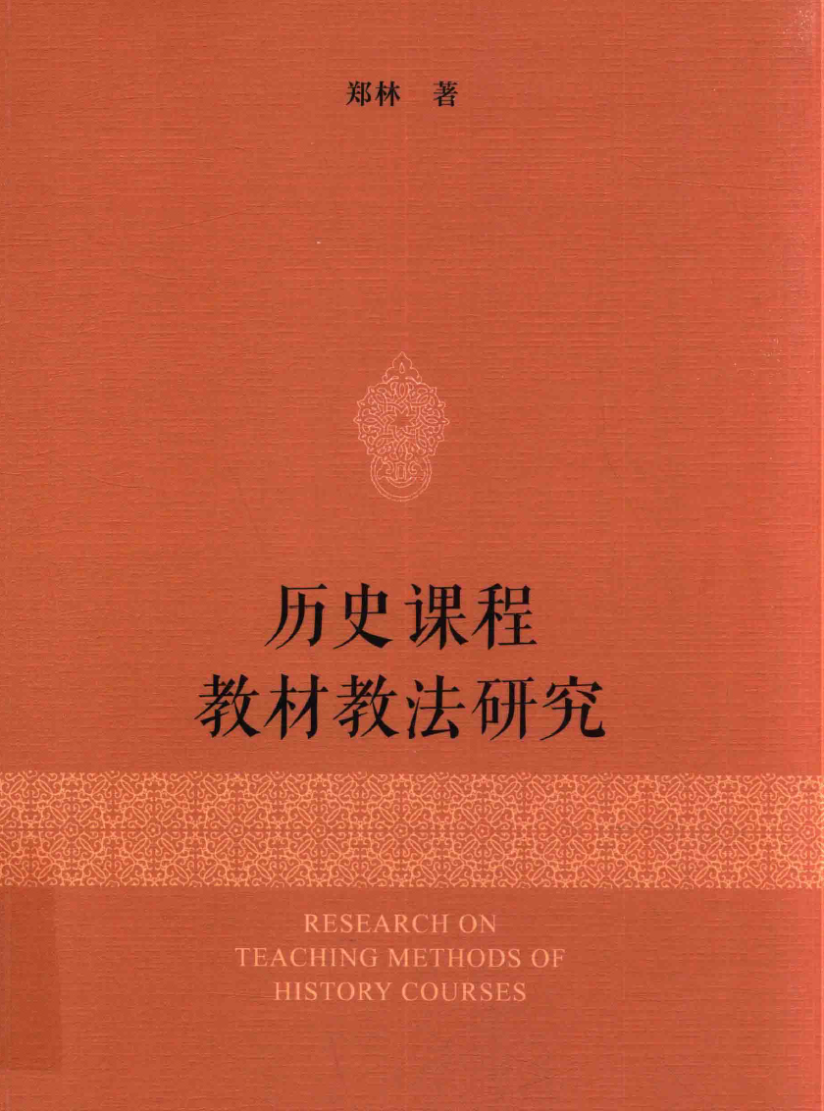
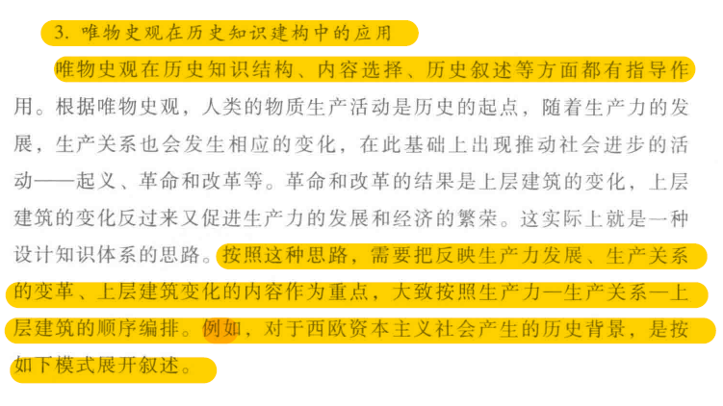
Notes:
这本书也强烈推荐。我们看后面黄色最后一段，我们可以以纲要上册目录为例子，历史知识的组织，是以政治经济文化这种形式呈现，它是体现了唯物史观决定论的三组辩证关系的，。

Slide 13
（六）历史学科核心素养如何形成
历史学科核心素养正是依据马克思主义唯物史观并以其历史哲学所蕴含的关于历史的本体论、认识论和方法论，在尽量充分认识历史学科的特征和教育功能的基础上凝练出来的。“
历史学是记录和解释人类从古至今一系列活动进程的历史事件、历史人物、历史现象的一门学科，是人类精神文明的重要成果，是一切人文社会科学的基础。它所要解决的问题是通过对史料的考证、叙述和分析，不断发现、理解、解释、评判真实的过去，探讨发展规律，为当今和未来提供借鉴。上述这些对历史学的认识，是提炼历史学科核心素养的理论根据。
摘自徐蓝《关于历史学科核心素养的几个问题》
Notes:
第六，徐蓝老师的这篇文章关于核心素养的论述，不得了，这段话非常重要，值得细细体味。历史学科的核心素养是依据马克思主义历史哲学的内容，在他的基础上凝练出来的。你不认识马克思主义历史哲学的内容，可以说就根本不能深刻的认识历史学科的核心素养，很多文章都是认识不清的。
第二段话是什么意思呢，其实是说，历史学，历史研究，其实本质上是在获取一种历史认识。历史教育也是在进行一种历史认识教育。

Slide 14
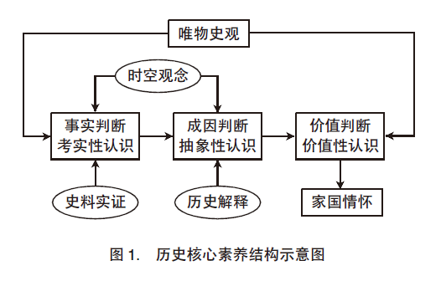
五大核心素养与历史认识层次在结构上具有一致性，既是历史研究过程的科学性体现，也是历史认知心理活动的必然过程，在本质上是一个完整的逻辑系统。
摘自基于《义务教育历史课程标准22年版）》的历史课程教学转型，戴羽明
Notes:
天津的戴老师就一唯物史观的认识论对核心素养进行结构化认识做了一个尝试。他认为五大核心素养与历史认识层次在结构上具有一致性，既是历史研究过程的科学性体现，也是历史认知心理活动的必然过程，在本质上是一个完整的逻辑系统。
从这个结构图看，戴老师认为核心素养的层次结构就是认识论认识历史的三个层次，，唯物史观历史认识论，是从八十年代开始兴起的，最先由刘泽华先生张国刚发表了奠基性的文章，刘泽华先生提出了历史认识的三个层次，考实性、抽象性、价值性认识，但是没有说明这三个部分的关系 ，李振宏先生进一步阐述了三个层次的关系，把考实性，抽象性认识称之为，事实反映性认识，价值性认识称之为价值性选择认识，九十年代庞卓恒先生进一步发挥，把这三个层次阐述为事实判断，成因判断，价值判断，这三个判断，相互联系，第一个事实判断是基础，第二个成因判断关键，第三个价值判断是归宿。

Slide 15
从历史认识的角度上讲，核心素养内含着知识与能力，每一个核心素养都涉及知识、能力、方法等。知识本身可以分为事实性知识和理论性知识，知识的运用涉及方法和能力。例如，唯物史观认为经济基础与上层建筑之间的辩证关系，属于理论性的知识；用这一观点去考察并说明某一历史时期经济、政治、社会等方面的变化，则又涉及方法和能力。

Slide 16
二、中国高考评价体系与唯物史观
高考评价体系是高考实施的路径
Notes:
二、唯物史观与中国高考评价体系有什么关系呢？

Slide 17
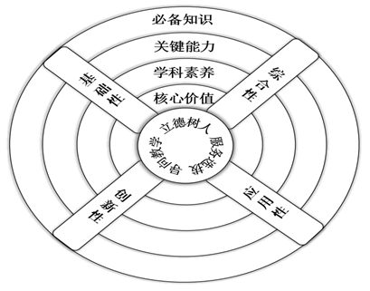
（一）什么是一核四层四翼，与唯物史观的关系是什么？
2017 年，国家考试中心提出了“一核四层四翼”高考评价体系，将立德树人、导向教学、核心价值、学科素养、关键能力、必备知识、基础性、创新性等作为高考命题的指导思想
——2016年10月，教育部考试中心主任姜钢《探索构建高考评价体系，全方位推进高考内容改革》
Notes:
我们经常看到一些文章分析高考题的有这么有句话，叫价值引领，彰显育人理念什么的，这里的价值引领就是指核心价值了，核心价值、学科素养、关键能力、必备知识、基础性、创新性等作为高考命题的指导思想，

Slide 18
“四翼”指的是必备知识、关键能力、学科素养、核心价值的考试内容
“四层”指的是基础性、综合性、创新性、应用性的试卷命制内涵
Notes:
那么老瞅瞅这些和

Slide 19
核心价值
高考评价体系提出的核心价值，是指即将进入高等学校的学习者应当具备的良好政治素质、道德品质和科学思想方法的综合。历史作为具有独特育人价值的学科，无论是高校人才选拔需求还是基础教育培养目标，都要求学生具有正确的政治立场和思想观念、正确的世界观和方法论，以及积极进取的人生态度、健全的人格。
唯物史的思维方式
Notes:
呐，核心价值的这块地方就和唯物史观有关系啦，你可以翻开高考评价体系，有一个表格，里面解释了世界观和方法论是什么东西，包括了什么内容。坚持唯物史观辩证法，坚持唯物史观的方法论分析社会历史现象，正确认识历史规律什么的。。。。所以，这个试题的价值引领，是唯物史观引领，唯物史观的历史价值论引领。

Slide 20
学科素养
高考评价体系提出的学科素养，是指即将进入高等学校的学习者在面对生活实践或学习探索问题情境时，能够在正确的思想价值观念引导下，合理运用科学的思维方式与方法，有效地整合学科相关知识，运用学科相关能力，高水平地认识问题、分析问题、解决问题的综合品质。结合《历史课程标准》提出的核心素养要求，同时考虑这些要求在纸笔考试中可测量的程度，提出历史科学科素养包括唯物史观、时空观念、史料实证、历史理解、历史解释、历史价值观6个方面。
Notes:
学科核心素养这快就更不用说了

Slide 21
必备知识
必备知识是学科素养的支撑，是实现能力和素养考查的载体。孤立的史事没有意义，历史知识的价值存在于历史事物的联系中。
关键能力
选择性考试以考查学生问题解决能力为重点，获取和解读历史信息、分析历史问题、历史探究三个方面的是学生个人素质的重要组成部分，是学生学科素养的必备能力基础。
徐奉先指出历史科考试内容改革提出的3项关键能力中，是要求学生学会运用唯物史观分析历史问题。
Notes:
徐奉先指出历史科考试内容改革提出的3项关键能力中，是要求学生学会运用唯物史观分析历史问题。

Slide 22
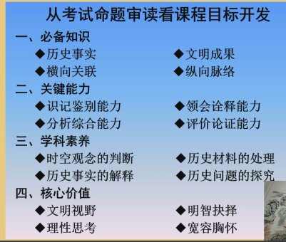
从考试命题的角度审视
一核四层四翼的具体内容
引自浙师大郑流爱老师讲座
《一核四层四翼视角下的高考历史试题研究》

Slide 23
基础性
主要是指向历史学科的基本事实、基本概念、基本技术与基本原理构成的基本知识体系，其核心是学生通过高中学习应具有的基本素质，包括基本方法、基本能力、基本素养和基本态度及价值观等
综合性
“联系”是综合性考查要求的核心和关键，它要求学生能够运用“有联系的知识”系统分析和解决问题，关注考查的整体性、多维性和结构性。能发现历史事物之间的各种联系，并基于知识的内在逻辑关系，构建起较为完整的知识体系；能多角度、多层次地观察和思考问题，对历史现象形成整体性、结构化解读和诠释；能将必备知识、关键能力、学科素养和核心价值融合贯通并加以运用，创造性地解决历史问题。

Slide 24
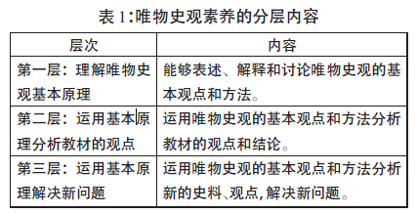
摘自黄牧航《历史学科核心素养分类测评标准例析》
Notes:
黄牧航教授的《历史学科核心素养分类测评标准例析》这篇文章，就详细介绍了一核四层四翼。
命题理论依据下唯物史观的的分层测评内容

Slide 25
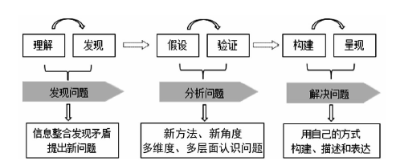
（二）考查学生的路径是什么
我们评价学生历史学科核心素养的达成情况，
主要依据的是学生在运用科学理论和历史知识解决历史或现实问题中体现出的学科核心素养发展水平。
Notes:
我们评价学生历史学科核心素养的达成情况，
主要依据的是学生在运用科学理论和历史知识解决历史或现实问题中体现出的学科核心素养发展水平

Slide 26
三、唯物史观审视下高考历史试题
唯物史观是认识历史的根本方法
Notes:
唯物史观是认识历史的根本方法这句话是习总讲的，在20年全国教育大会上讲的一句话，

Slide 27
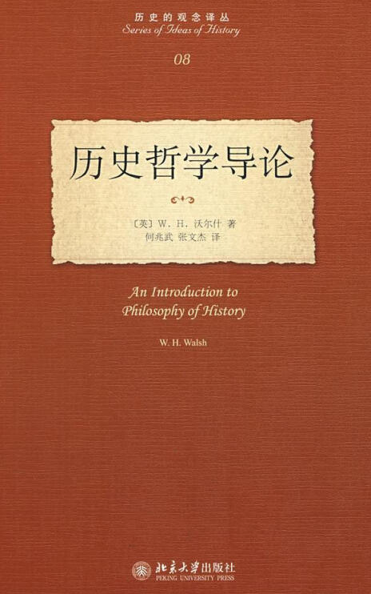
历史有两层含义：
一是客观的历史过程；二是人对历史过程的认识。沃尔什在《历史哲学导论》中提出：把关于历史过程本身的哲学称之为“思辨的历史哲学”，把关于历史认识的哲学称之为“批判的历史哲学”
探讨历史过程的问题又被称为历史本体论
对历史过程的认识被称为历史认识论
认识历史过程的方法被称为历史方法论
Notes:
下面呢我们从马克思主义历史哲学的角度去去发掘他的历史哲学理论，有哪些是可以为高考服务的，解决问题的，提供一套方法论的。
1.什么是历史呢？一般来说
历史有两层含义：
一是客观的历史过程；二是人对历史过程的认识。
2.什么是历史哲学？
沃尔什在《历史哲学导论》中提出：把关于历史过程本身的哲学称之为“思辨的历史哲学”，思辨的历史哲学也被成为宏观史学，有人说唯物史观就是宏观史学，思辨的历史哲学一般是探究历史过程中的规律、趋势、历史发展的动力等这些内容。
、沃尔什把关于历史认识的哲学称之为“批判的历史哲学”
后人又把
探讨历史过程的问题又被称为历史本体论
对历史过程的认识被称为历史认识论
认识历史过程的方法被称为历史方法论

Slide 28
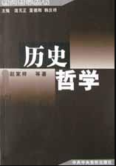
历史过程论
历史动力论
社会交往论
世界历史论
历史认识论
历史方法论
历史进步论
历史代价论
历史决定论
主体选择论
马克思主义
历史哲学
本书以马克思主义的历史哲学为主要内容和主导线索，论述了马克思主义的历史哲学的基本理论和基本方法，还介绍了一些有关的也是最重要的西方历史哲学思想等内容。-赵家祥著《历史哲学》
Notes:
马克思主义历史哲学体系包涵了哪些内容呢？在老一辈的马克思主义史学理论家看来，至少包涵了四个部分，
一是，本体论，，就是上头三个部分，
二是历史认识论，三是认识历史的方法论，
四是历史价值论，就是这里的历史进步论代价论的一些内容，还有劳动创在价值的劳动价值论
四大板块，十大内容。
有老师可能会有疑问，唯物史观其他的历史哲学思想和方法论有什么关系？马克思说唯物史观是一种方法，因此应当来说，本体论、、认识论、都是方法论的一种视角来的，
那么我们一个个的看下具体的和高考有什么关系，我这里因为时间问题，不能详细展开，只是介绍一部分哈，。

Slide 29
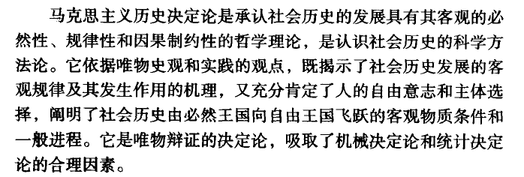
一、唯物史观历史决定论
（一）含义
Notes:
一、含义，什么局定论，

Slide 30
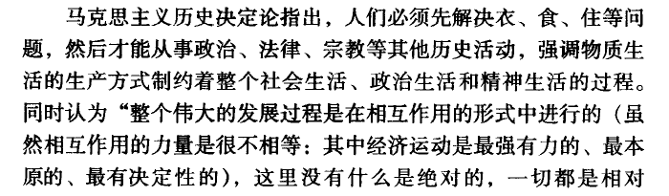
（二）主要内容

Slide 31
社会存在决定
社会意识
生产力决定
生产关系
经济基础决定
上层建筑
（二）主要内容

Slide 32
1.社会存在与社会意识辩证关系
社会存在决定社会意识不仅是唯物史观的理论基石，也是方法论原则之一，它为人类认识自身的历史演进确立了科学的起点。马克思和恩格斯认为“人们的存在就是他们的现实生活过程”，“不是意识决定生活，而是生活决定意识”
摘自《马克思恩格斯选集》第1卷，人民出版社1995年版，第72页
Notes:
这些题目就非常多了。我印象很深考明清时期的高考选择题很多，，那其他时期的也是有的，一起来看下

Slide 33
例1.2022年甲卷 （社会存在与社会意识的辩证关系）盛唐洋溢着刚健丰伟、庄重博大的时代气象，这在书法艺术上亦有体现。宋代书法家米芾推崇唐代某位书法家的作品“如项羽挂甲，樊哙排突，硬弩欲张，铁柱将立，昂然有不可犯之色”。能够突出体现这一风格的书体是（ ）
A．小篆 B．楷书
C．行书 D．草书

Slide 34
例2.2022年全国乙卷（社会存在与社会意识辩证关系）明后期有士人称，江南流行“好名喜夸”之风，家中但凡有千金之产，必定会营建一园，“近聚土壤，远延木石，聊以矜眩于一时耳”，但“俗气扑人”。这可用于说明（ ）
A．士大夫传统观念的颠覆 B．世俗化审美趣味的初现
C．士农工商社会结构解体 D．江南市镇工商业的繁荣
Notes:
时空定位，明后期的士人称江南流行“好名喜夸”之风，这是一种社会风气，社会意识。而且家中但凡有千金之产，就喜欢建园林公园。首先，好名喜夸
，爱慕虚荣，沽名钓誉之徒，又有千金之财，是士人吗？还是地主老财，显然是地主老才。然后根据列宁所说的，把历史问题提到特定的历史范围，
我们就可以得出D的答案

Slide 35
例3.2022年全国乙卷（社会存在与社会意识辩证关系） 16世纪中叶，法国人帕斯基耶写作《法国研究》时说，“我用俗语（而非拉丁语）写作”；布代的《论钱币》处处流露出捍卫法国文化并与意大利人竞争的意识。有学者因此认为，16世纪是“法国意识”萌发的世纪。据此可知，“法国意识”的萌发缘于（ ）
A．人文主义思想的广泛传播 B．新兴阶层摆脱宗教神权束缚
C．资本主义经济的迅猛发展 D．“人民主权”学说深入人心
Notes:
16世纪以后，文艺复兴从意大利传播到欧洲其他国家，实际上就是人文主义的传播；意大利的新文学，形式上是民族语言，即意大利俗语，内容上是反对封建神学、神权，肯定人性、人权，欧洲其他地区的新文学与之相同；文艺复兴推动了民族语言、民族文学、民族意识的形成与发展。
刘耀春写了一篇文章，意大利时刻:16 世纪法国 对意大利文化的接受，，，他从人文主义文化、俗语文学与语言问题以及古典建筑三个方面考察法国对意大 利文艺复兴文化的接受。，法国文化精英对意大利文化的接受并非“全盘照抄”。他们对意大利文 化进行筛选，并结合法国本土文化元素进行再加工。另一方面，意大利文化的大规模引入在法国文化精英中 激发了一种爱恨交织的复杂情感，尤其导致了“法国意识”的萌发，16 世纪由此成为“发现法国”的世纪。重要 的是，这种强烈的文化民族主义或“原始民族主义”，成为现代政治民族主义的先声。

Slide 36
例4.（2021.山东9题）《人民日报》新年社论的高频词汇反映当年中国社会发展的主题。1979年新年社论《把主要精力集中到生产建设上来》的高频词汇包括
A．中国人民 侵略 中国 美帝国主义
B．合作 改造 农业生产 先进
C．技术 现代化 先进 科学
D．开放 稳定 企业 改革

Slide 37
例5.（2021.湖北10题）1981年，中国女排经过顽强拼搏勇夺第三届世界杯冠军。亿万人民通过电视机、收音机收看、收听了这一盛况。女排夺冠后，很快收到数万件海内外的贺信、贺电。全国各地群众纷纷表示，要以女排为榜样，为社会主义现代化建设做出贡献。由此可见
A．电视机在家庭普及 B．女排精神激励国人
C．排球运动推广全国 D．体育强国梦想实现

Slide 38
二、唯物史观历史动力论主要内容
1.社会基本矛盾是社会发展的根本动力
当社会的物质生产力发展到一定阶段，便同它们一直在其中运动的现存的生产关系或财产关系发生矛盾” “物质生活的生产方式制约着整个社会生活、政治生活和精神生活的过程”，“随着经济基础的变更，全部庞大的上层建筑也或慢或快地发生变革”。（生产力与生产关系的辩证关系，经济基础与上层建筑的辩证关系）
摘自《马克思恩格斯选集》第2卷人民出版社1995年版，第32-33页
Notes:
唯物史观把社会系统划分为经济基础和上层建筑两个不同的层次，经济基础是生产关系（包括生产、交换、分配等诸种经济关系）的总和，上层建筑包括政治、法律、道德、宗教、文学、艺术、哲学等意识形态的观点以及反映这些观点的政治和法律等制度。这些思想对教材、高考都是有影响的，不如教材的编写在纵向史课程内容上采用史事的时序发展呈现，在横向历史课程内容，要么首先叙述生产力的发展、经济的繁荣、再叙述改革、革命，文化发展从而体现生产力导致生产关系、上层建筑发展变化的规律，比如纲要上册的的第二、第三单元，包括初中的这部分内容，，一般是先叙述各个政权建立与采取的政治、经济、文化等措施巩固统治，再叙述社会经济与文化的发展与繁荣局面，以体现上层建筑的反作用，整体的结构上要反映历史发展的普遍规律和历史发展趋势。

Slide 39
例1.（2021.湖南卷12题）早期的罗马法规定债的关系不可转移，后来罗马法采用替代制度，即指定或准许他人替代原债权人或原债务人，以实现债权或债务在不同主体间转移。这一转变
A．动摇了保护私产的观念 B．旨在保护奴隶主特权地位
C．适应了商品经济的发展 D．表明罗马法形成完整体系
伴随着罗马商品经济的发展，经济基础发生变化，法律作为上层建筑的重要组成部分，原来罗马市民法中固有的债（主要是合同债）不得随意更改或者转移的观念，难以满足现实贸易需要，必须做出让步，所以债权的转移从债的更新制度逐渐分离出来。

Slide 40
2.阶级斗争是社会发展的直接动力
恩格斯认为一切重要历史事件的终极原因和伟大动力是社会的经济发展，是生产方式和交换方式的改变，是由此产生的社会之划分为不同的阶级，是这些阶级彼此之间的斗争”
但是需要注意的是，第一，必须从经济分析入手，揭示各阶级在政治、思想斗争的物质利益关系，把特定的生产方式、经济结构关联起来，才能正确反映出阶级斗争的内在规律。第二，必须具体问题具体分析，要在特定的历史条件下分析阶级斗争与阶级革命。
原文摘自马克思恩格斯选集(第3卷) 人民出版社，1995．704-705页，

Slide 41
（2021.全国甲卷29题） 1921年2月，蔡和森写信给陈独秀，讨论马克思学说与中国无产阶级的关系时称：“西方大工业国的无产阶级常常受其资本家的贿买、笼络而不自觉……此所以社会革命不发生于资本集中、工业极盛、殖民地极富之英、美、法，而发生于殖民地极少、工业落后之农业国俄罗斯也。”他意在强调
21年《中国考试》上的试题评论：
全国甲卷第29题通过党的早期领导人蔡和森对马克思学说与中国无产阶级关系的论述，比较了马克思学说在大工业国的西方与落后的农业国俄罗斯的影响，说明在特定的历史条件下，中国已经具备了进行无产阶级革命的客观条件，无产阶级革命在中国发生具有必然性，也彰显了革命先烈对马克思主义的坚定信仰。

Slide 42
3.人民群众是社会发展的主体动力
恩格斯对现实的人民群众的历史作用曾做出评判：“构成历史的真正的最后动力的动力，是使广大群众、使整个的民族，并且在每一民族中间又是使整个阶级行动起来的动机；而且是持久的、引起重大历史变迁的行动。”
摘自《马克思恩格斯选集》第4卷，人民出版社1995年版，第60页

Slide 43
（2021.全国甲卷33题）1871年，巴黎公社建立后，当时在巴黎的俄国革命者拉甫罗夫说：这次革命“与其他革命迥然不同”，革命领导者都是“无名的人”“法国最有名望的人物所不敢做和不能做成的事情”，这些普通人却轻而易举地做成了。据此可知，巴黎公社
A．建立了稳固的工农联盟 B．废除了君主专制制度
C．体现工人政权鲜明特征 D．深受俄国革命的影响
本题考察学生能够运用唯物史观的人民群众是历史发展的主体动力的方法解释特定的历史现象的能力。历史主体是人民群众，但是历史主体所能发挥的作用也是受到一定的历史条件制约。因为一定的历史条件的制约，巴黎公社运动昙花一现，戛然而止。

Slide 44
4.科学技术是社会发展的创造性动力
科学技术或科学技术革命不是生产力的附属物而就是生产力本身，是马克思生产力论的一个基本观点。对此，马克思在分析资本时指出，资本是以生产力的一定的历史发展为前提的,而在这些生产力中也包括科学，在马克思看来文明的一切进步都意味着社会生产力的任何增长，而这里的“文明”，是包含“科学、发明、劳动的分工和结合、交通工具的改善、世界市场的开辟、机器等等”
摘自《马克思恩格斯全集》第46卷上，人民出版社1979年第268页

Slide 45
（2021.北京卷12题）18世纪，英国地方科学社团大量出现，月光社是典型代表。该社重视知识的实际应用，鼓励相互合作解决技术和商业问题。成员必须为商人或专业人士，如瓦特、“英国陶瓷之父”韦奇伍德。成员还创办工厂，参观者众多，连国王都慕名而来。当时英国地方科学社团的活动
①预示着电气时代的到来 ②推动了近代自然科学兴起
③有利于将技术转化为经济效益 ④有助于形成重视科技的社会氛围
本题考察科学是物化的知识力量，是直接的生产力，重视科学，重视知识有利于将技术转化为经济效益 ，有助于形成重视科技的社会氛围，本题考察学生能否运用科学技术是社会发展的创造性动力的方法。

Slide 46
5.改革开放是社会发展的直接动力
社会改革和社会开放理论是建立在唯物史观基础上关于社会结构的变革和交往关系调整的一种社会常态的发展理论。邓小平在1992年的南方谈话后发展了这一理论，他指出：“改革是社会主义制度的自我完善,在一定的范围内也发生了某种程度的革命性变革”
摘自《邓小平文选》第3卷，人民出版社1993年版.第142页。

Slide 47
（2021.海南卷13题）据国家统计局数据显示：中国经济总量占世界经济总量的份额由1978年的1.8%提高到2012年的11．5%，外汇储备由1978年的1．67亿美元增加至2012年的33116亿美元，创造了人类经济史上的奇迹。这主要得益于
A．改革开放政策的实施 B．家庭联产承包责任制的推行
C．沿海港口城市的开放 D．港澳地区与内地的紧密合作
本题通过简单的历史情境，考察了改革开放是社会发展的直接动力这一方法论。

Slide 48
6.创新是引领社会发展的第一动力
“创新是一个民族进步的灵魂,是一个国家兴旺发达的不竭动力。一个没有创新能力的民族，难以屹立于世界先进民族之林”，“创新也是一个政党永葆生机的源泉”。
摘自江泽民:《论“三个代表”》，中央文献出版社2001年版.第46页。
习近平指岀：“必须坚定不移贯彻创新、协调、绿色、开放、共享的发展理念，创新是引领发展的第一动力”
摘自习近平:《决胜全面建成小康社会 夺取新时代中国特色社会主义伟大胜利一一在中国共产党第十九次全国代表大会上的报告》，人民出版社2017年版.第21页。

Slide 49
（2021.北京卷4题）唐代以来，中国瓷器远销欧洲。明末“海禁”后，瓷器出口大幅减少，同时期日本学习中国制瓷技术，生产出色彩艳丽的伊万里瓷，在欧洲广受欢迎。清前期，景德镇出产的瓷器借鉴伊万里瓷的艺术设计，质优价廉，重新占领欧洲市场。中国瓷器再次畅销欧洲的原因是（ ）
①制瓷技术保持世界领先 ②艺术设计注重借鉴创新
③官营制瓷业占主导地位 ④国内民众的购买力下降

Slide 50
7.社会历史发展是历史合力作用的结果
恩格斯认为：“历史是这样创造的：最终的结果总是从许多单个的意志的相互冲突中产生出来的，而其中每一个意志，又是由于许多特殊的生活条件，才成为它所成为的那样，这样就有无数互相交错的力量，有无数个力的平行四边形，由此就产生出一个总的结果，即历史事变，而这个结果又可以看作一个作为整体的、不自觉地和不自主地起着作用的力量的产物……但是，各个人的意志，其中的每一个都希望得到他的体质和外部的、终归是经济的情况使他向往的东西，虽然都达不到自己的愿望， 而是融合为一个总的平均数，一个总的合力”
摘自《马克思恩格斯选集》第4卷.人民出版社1995年版.第248页

Slide 51
1.唯物史观所指的普遍联系
是从横向和纵向展开叙述，
纵向形成历史性联系
横向形成的是社会
2.过程阶段划分即社会形态划分理论一是经济社会形态划分法，二是技术社会形态划分
3.时空特性：历史顺序性、连续性、曲折性
三、唯物史观过程论
历史过程论
历史过程
普遍联系和发展
历史过程
阶段划分
历史过程时空特性
历史过程的动力体系

Slide 52
历史主义的方法
历史与结构相统一
1.把问题提到特定历史范围（时空观念）
2.要重视基本的历史联系3.进步的立场看问题
4.要把历史看作一个过程
理论推演方法
矛盾分析法、系统分析系法等
第一条路由具体到抽象（归纳法）
第二条路由抽象要具体（演绎法）
历史与逻辑相统一
历史比较的方法
四、唯物史观
方法论
历史过程的特征：特征：历史连续性
社会历史过程的合规律性与合目的性等

Slide 53
22年甲卷（唯物史观历史历史连续性理论）西晋至唐初，皇子皇弟封王开府，坐镇地方，手握重权。唐玄宗在京城专门修建一座大宅邸，集中安置诸王，由宦官管理，称为“十王宅”，又仿此建“百孙院”。此后，唐朝沿用该制度。由此可知，唐后期对皇子皇孙的安置（ ）
A．削弱了藩镇势力 B．强化了分封体制
C．凸显了专制集权 D．动摇了宗法制度
方法：历史主义
历史连续性这种题非常多
试题特征： 感兴趣的可以整理，得出规律性认识
1.同一个历史主体（事件、概念、人等等）
2.长时段
3.持续性的历史动力

Slide 54
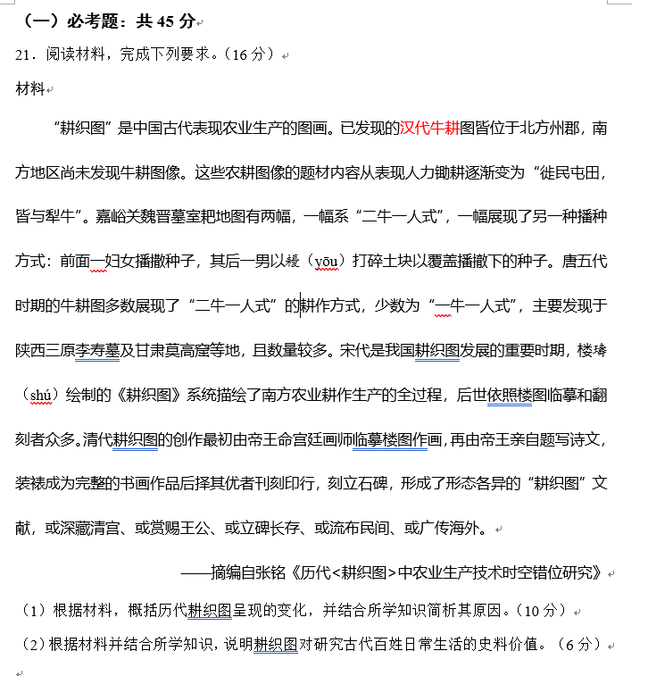
譬如这道题，21年海南的也可以运用历史主义的方法
第二问
可以运用认识论的方法

Slide 55
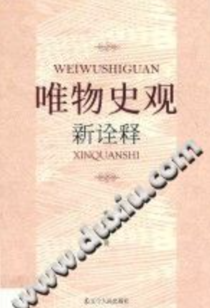
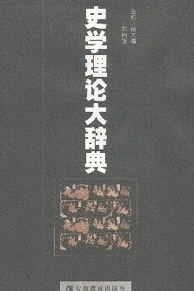
所谓合规律性是人作为历史主体在创造历史的过程中对客观条件发展规律的遵循，合目的性即是历史主体从自身的需要、目的和利益出发赋予他所创造的历史客体以价值。
曹军梅著：《唯物史观新诠释》，沈阳：辽宁人民出版社，2018年，第153页。
历史的客观规律就是“对多次出现的具有相似性的历史现象和过程的归纳和描述，以及对导致这些现象和过程出现的内在因素和外部联系的总结”
蒋大椿，陈启能主编：《史学理论大辞典》，合肥：安徽教育出版社，2000年，第93页。

Slide 56
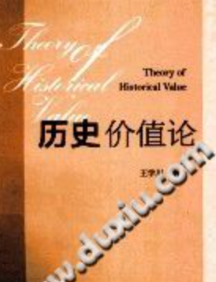
在人的价值活动中，内在地包含着人类活动的目的。历史主体都是从自身的需要、目的和利益出发，对历史客体进行价值认识、价值创造和价值实现活动的。这就是人类的价值活动合目的性,合目的性仅仅止于历史规律，在某种程度上有关联的目的性。因为人们是为了满足自身的需要进行价值活动的，而不是为了单纯实现某种历史规律需要，是价值活动的起因，需要在历史主体那里内化为目的和意志。由于人们的需要不同，目的和意志也就各异。
-王学川：《历史价值论》，杭州：浙江大学出版社，2014年，117页
主体可分为，：
统治阶级，集体、集团、个人等

Slide 57
2022年甲卷（社会历史过程合规律性与合目的性）
康熙年间，多次令各地举荐山林隐逸，又令官员推举博学鸿儒，吸收学行兼优之士。开设明史馆，召集文人编纂明史，还进行多部儒经传注的修纂，编成《康熙字典》。上述措施的主要目的是（ ）
A．承续华夏传统 B．倡导疑古辨伪
C．弘扬程朱理学 D．保存历史文献

Slide 58
22年甲卷（社会历史过程合规律性与合目的性）宋朝在州府设通判，重要州府设两名，民户少的州可以不置，但若武官任知州，则必置。通判有自己专属的衙门通判厅，与知州（府）共议政务、同署文书，“有军旅之事，则专任钱粮之责”。据此可知，设置通判的主要目的是（ ）
A．规范地方行政 B．防止武人干政
C．提升军事能力 D．削弱州府权力

Slide 59
22年山东卷（社会历史过程的合规律性与合目的性）
明朝时期，朝廷除对各地的监察御史进行考核外，还要求地方按察使司按时据实上报御史巡按地方时有无铺张浪费以劳州县等情况。这些规定旨在
A．保证监察规范有效 B．限制监察御史权力
C．协调中央与地方的关系 D．拓宽对地方的监察渠道

Slide 60
五、唯物史观
认识论
历史认识论怎么定义
历史认识论研究对象
历史认识的层次结构
历史认识过程的方法
与学科核心素养关系
Notes:
一、历史认识论怎么定义
历史认识论是研究现实的历史认识运动及其结果，探讨历史认识运动机制与运动秩序，揭示历史认识的本质与性质，发现历史认识运动规律的一门科学。周祥森
二、历史认识论研究对象
历史认识论研究的对象是历史认识，即研究历史学家如何用概念、论断概括和提升历史内容，以及历史学家所使用的概念与历史事实之间的关系。历史教育也是一种历史认识的教育，高中历史课程标准与中国高考评价体系为培养学生核心素养提出了一系列的目标要求，其目标要求的实质是如何培养学生获得科学的历史认识
三、历史认识的层次结构，这个前面我们已经讲过了
历史认识过程的方法其实就是唯物史观的方法论
与学科核心素养关系，大家可以看过这个图，

Slide 61
高考选择题是“证明”题，即用题干证明某一个选项正确。选择题的题干以历史叙述或者历史材料的形式出现，均显性地表现为历史事实性知识，选项则表现为历史观点性知识。
对题干的处理可分为两个步骤，
一是运用一般认知思维识别、概括出属于事实性知识的不同信息，然后据此概括、提炼概念性知识。
二是用历史思维性知识对上述事实性知识、概念性知识再认识，得出
历史观点性知识并提出问题。
对选项的认识也分为两个步骤，
一是分析历史观点性知识的主要成分，选出与题干相对应的事实性知识、概念性知识或观点性知识。
二是结合所学，判断选项对提出的问题进行了怎样的回答。
摘自樊百玉：《知识分类与思维层次：高考全国文综卷历史选择题解析》
Notes:
运用历史认识论的层次结构与认识历史选择题，我推荐下这篇文章，虽然他通篇没有讲到唯物史观，但是和历史认识论的内容有些吻合的，我很推崇这种做题方式，体现了唯物史观得到思维方式。

Slide 62
42．阅读材料，完成下列要求。（12分）
材料
解读史料，获得历史认识，探寻史料表象背后的意蕴，是历史学的魅力所在。下表为史书所载东汉时期几位良吏的事迹。
阐述从上述材料中发现的历史现象，并得出一个结论（历史判断）。（要求：现象源自材料，结论明确，史论结合，表述清晰。）
再如19年全国卷，钱穆《国史大纲》序言的题目
考实性认识
事实判断
抽象性认识，虎，良吏，德政为什么联系在一起
成因判断（主体性方法等）
价值性认识
价值判断（对主体创造的价值进行认识，）
Notes:
历史认识的主体性方法，是要解决史学家他是怎么形成他的历史认识的问题。唯物史观将历史认识主体的活动看作是历史学的研究对象
，强调创作文本的重要性，文本的叙述中蕴含着史学家主体意识及主体所认知的历史整体，是主体意识的载体。
如何运用历史认识的主体性方法。第一，要注意历史认识主体的意识结构。姜义华先生认为历史认识主体意识大体包括他们的社会地位、价值取向、知识结构、思维方式、行为环境以及利益驱动等几个方面
第二，要研究历史认识主体的社会性。不研究历史认识主体的社会性是不完整的历史认识，所谓研究主体的社会性就是要探讨特定历史环境对主体的影响。这就是时空观念。
价值性认识，就是我们要挖掘史家的历史叙述中本身就蕴含的历史价值判断。然后看它在当时，历史长河中，后世的作用是什么

Slide 63
22年山东卷（唯物史观认识论、历史认识的主体性方法）
1863年，学者张斯桂在为《万国公法》所作的序言中说：“间尝观天下大局，中华为首善之区、四海会同、万国来王，遐畿勿可及已，此外诸国，一春秋时大列国也。——今美利坚教师丁韪良器译此书，其望我中华之曲体其情而俯从其议也。——则是书亦大有裨于中华用。储之以备筹边之一助云尔。”这反映了当时部分中国人
A．否定传统宗藩体制 B．力主融入国际社会
C．倡导采用西方外交制度 D．主张选择性吸收国际法原则
Notes:
这道题，甚至是一类型的题目。时间，1863年，又打有引号的，历史认识主体讲了什么什么的，，也可以运用历史认识的主体性方法。因为这个引号里面的话，包涵了

Slide 64
22年湖北卷（历史连续性、历史认识论、历史主体性等等）
文献记述 | 出处
秦并海内，兼诸侯，南面称帝，以养四海。 | 贾谊《过秦论》
拨乱诛暴，平定海内，卒践帝祚，成于汉家。 | 《史记·秦楚之际月表序》
接汉绪，茂育群生，恢复疆宇。 | 《后汉书·班固传》
下列关于秦汉历史的记述，集中反映了
A．统一多民族国家形成与发展 B．家国同构模式改变
C．“大一统”的观念开始出现 D．华夏认同不断增强
Notes:
这道题比较简单。摘取三段文本的内容，可以运用唯物史观历史连续性、历史认识论、历史主体性的思维方法对他进行认识，
挖掘一些信息，秦到两汉的历史，长时段的历史，史学家描述什么样的历史？三段材料描述同一性质的历史客体，得出一个抽象性的概念，就是统一的多民族国家。所以统一多民族国家的发展。

Slide 65
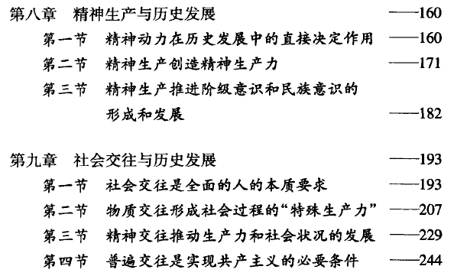
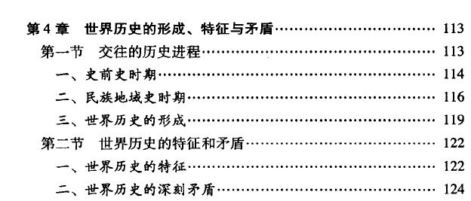
六、唯物史观 交往论世界历史论
物质交往，首先是人们在生产过程中的交往，这是任何其他交往的基础，
《马恩全集》1卷，人民出版社，95年版，791页
物质生产实践是社会发展及社会意识诸形式产生、发展的动力，精神生产实践“是在精神交往的前提下和物质生产基础上以理论原则或艺术形象等形式去创造精神的外在化产品的活动的总和”
Notes:
物质交往，首先是人们在生产过程中的交往，这是任何其他交往的基础，

Slide 66
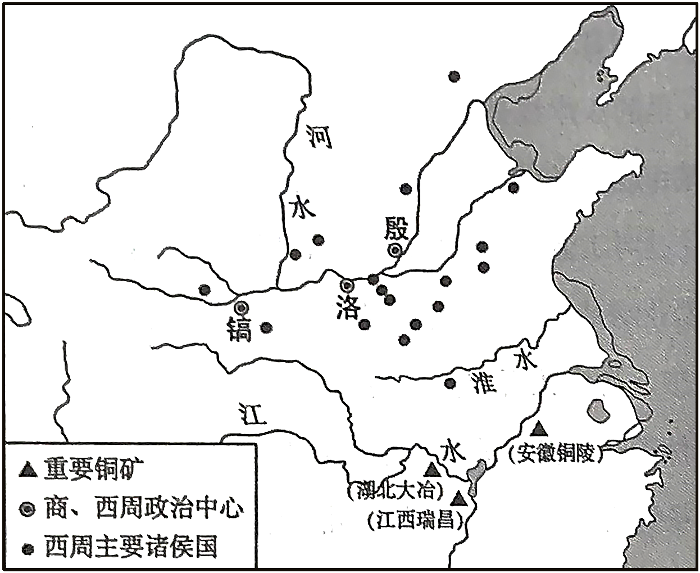
2022年全国乙卷
据图4可知，
商、西周青铜器铸造的繁荣（ ）
A．推动了南北农业经济进步
B．依赖大规模商业活动开展
C．反映了南北方联系的加强
D．缘于统治区域扩大到江南
Notes:
这题体现了西周时期物质生产的交往情况

Slide 67
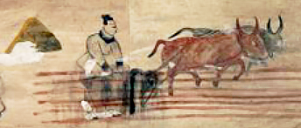
（2021.福建卷2题）图1为今内蒙古呼和浩特地区出土的东汉墓壁画（局部），描绘了农业生产的场景。据此可推知，东汉时期该地区
A．存在大量戍边军民 B．生计方式受中原影响
C．耕作方式日益完善 D．农耕经济占优势地位

